Slide 1
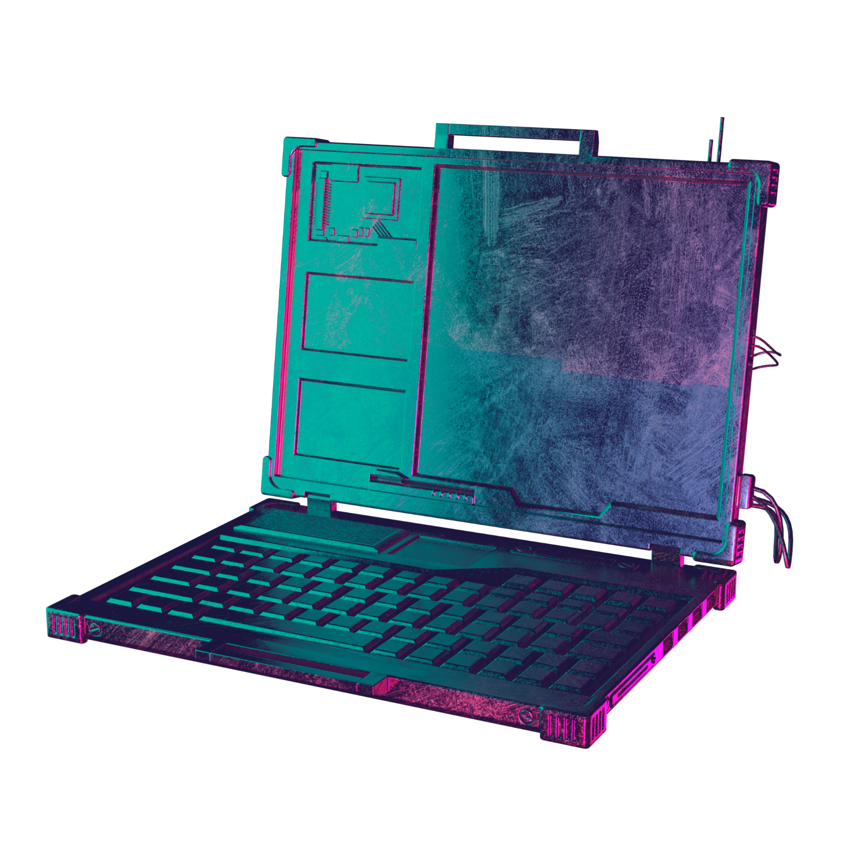


MМ
10 Сервис прогнозирования работ по содержанию и ремонту объектов городского хозяйства

Slide 2
Цели
Разработать сервис прогнозирования работ по содержанию и ремонту объектов городского хозяйства с применением технологий машинного обучения и возможностью корректировки итогового результата пользователем.

Slide 3
Описание проблемы и решение
Проблема заключается в сложности определения точного времени работ на объектах городского хозяйства сотрудниками «ДЖКХ» без специального ПО.
-
Мы разработали систему, которая с помощью алгоритма и модели машинного обучения позволяет прогнозировать время работы с высокой точностью

Slide 4
Timeline
Анализ
Алгоритм
Backend
Анализ ТЗ
Анализ входных данных (датасетов)
Разработка алгоритма с применением глубокого обучения
Разработка flask приложения
Разработка сервиса для импорта датасетов с серверов департамента по Rest.api
1
2
3
4
5
6
База Данных
Frontend
DevOps
Проектирование и создание БД на основе разобранных данных из датасета.
Проектирование дизайна сайта
Разработка макета сайта
Развёртывание сервиса на Elastic Cloud Server с OS Linux Ubuntu 22.04
Микросервисная архитектура

Slide 5
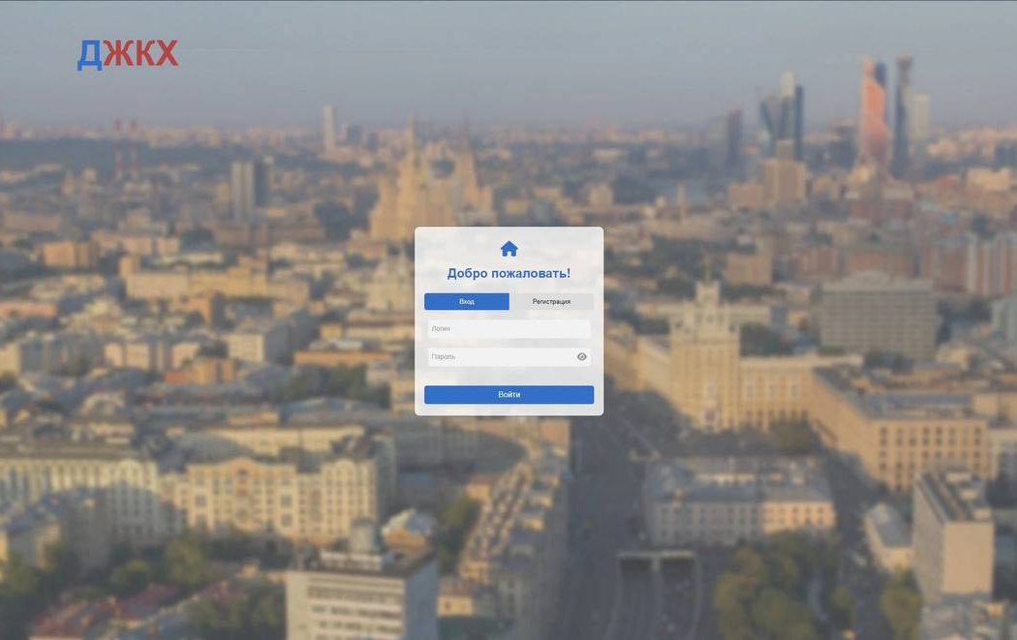
ДЖКХ страница регистрации и входа
После регистрации данные пользователя сохраняются в БД
Вход осуществляется по ранее заявленным данным при регистрации

Slide 6
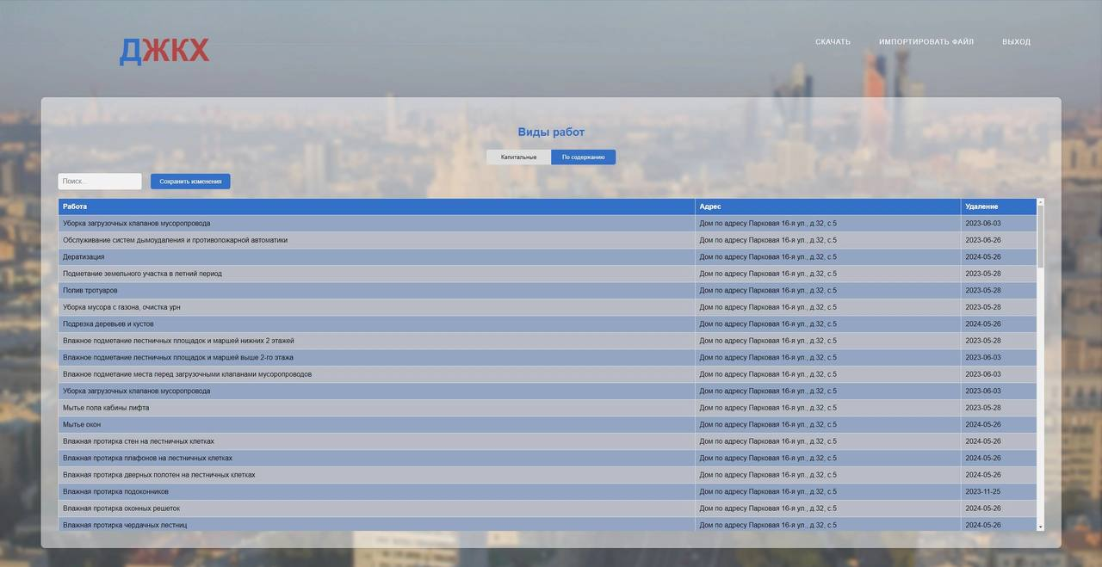
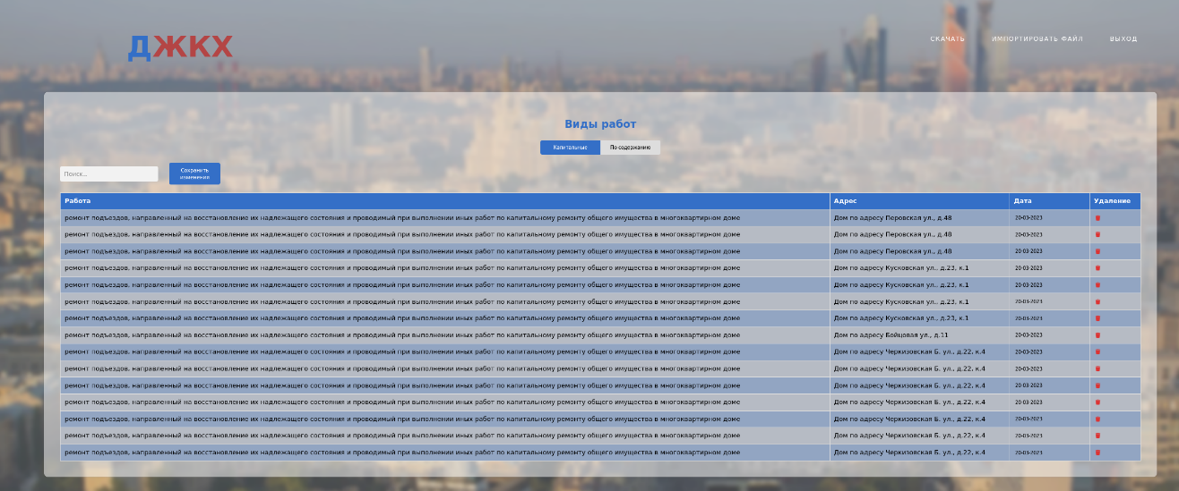
ДЖКХ Дашборд
http://46.243.201.166:5000/dashboard
http://46.243.201.166:5000/dashboard
В навигации можно скачать файлы с результатом применения модели, импортировать пользовательский файл для дообучения модели, выйти.
Чтобы отобразить нужные результаты, можно переключать виды работ и в строке поиска указать интересующий адрес
Можно редактировать результаты работы модели для дообучения, а именно: удалять строки и редактировать спрогнозированную дату

Slide 7
ДЖКХ Дашборд
http://46.243.201.166:5000/dashboard
В навигации можно скачать файлы с результатом применения модели, импортировать пользовательский файл для дообучения модели, выйти.
Чтобы отобразить нужные результаты, можно переключать виды работ и в строке поиска указать интересующий адрес
Можно редактировать результаты работы модели для дообучения, а именно: удалять строки и редактировать спрогнозированную дату

Slide 8
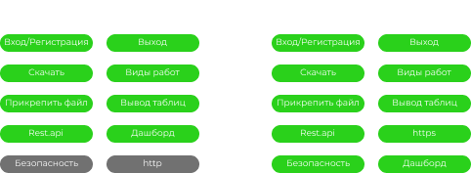
Что может ДЖКХ?

Slide 9


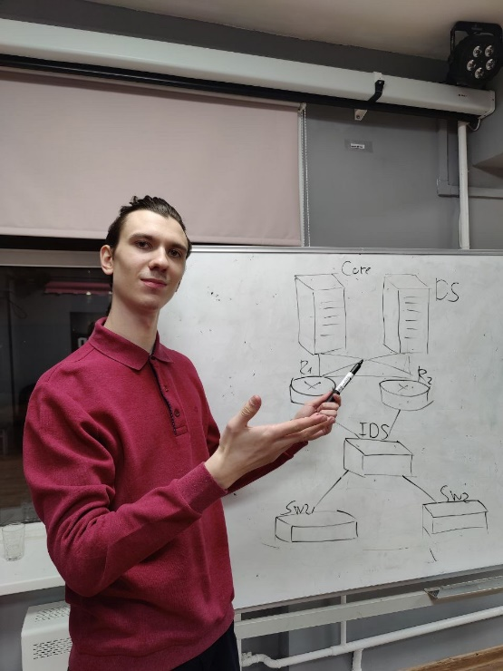

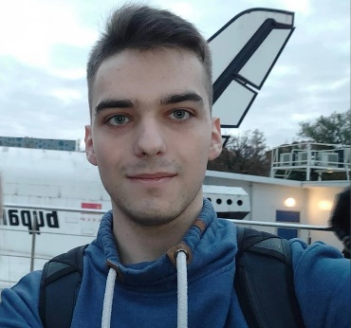
MМ
Никита
Тюкин
Елизавета
Пузанова
Валерий
Платов
Ульяна
Гарбузова
Никита
Манчук
Data scientist
@nikitkatiuk
+7 925-905-80-06
Frontend
@lizka56
+7 916-183-44-01
Backend, DevOps
@schneiderik
+7 921-461-92-15
Backend, DBA, Algorithm
@June_Ending
+7 963-753-90-97
Backend, DBA
@Klorman
+7 916-584-20-42

